Slide 1

Segmentación de Imágenes
Pontificia Universidad Católica del Perú
Escuela de Posgrado – Ingeniería Informática
Integrantes
20162284 - IBAÑEZ RODRIGUEZ, DANIEL HUMBERTO
20194323 - SANCHEZ SANCHEZ, ALEX BLAINER
20194492 - SILVA RUFINO, DANIEL WILFREDO
Curso: Técnicas Avanzadas de Data Mining Y Sistemas Inteligentes
Profesor: César A. Beltrán Castañón

Slide 2
Introducción
La U-Net es una de las famosas Fully Convolutional Networks (FCN) en segmentación de imágenes biomédicas, la cual fue publicada en 2015.
La anotación de imágenes biomédicas, siempre se necesita expertos que hayan adquirido los conocimientos relacionados, considerando que es un proceso manual y toma mucho tiempo.
Si el proceso de anotación de imágenes se realiza de manera automática, se logra un menor esfuerzo y se reduce el error por parte de los expertos, también se estaría reduciendo los costos .
En el informe detallamos:
Análisis de Arquitectura Base (U-Net)
Análisis de Arquitectura Mejorada (U-Net++)
Experimentación
Resultados

Slide 3
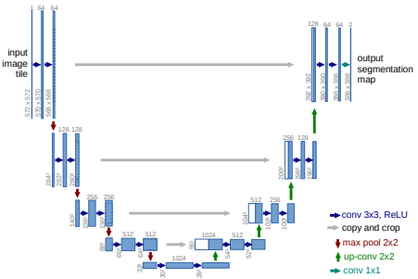
Análisis de Arquitectura Base (U-Net)
Cada cuadro azul corresponde a un mapa de características multicanal. El número de canales se indica en la parte superior del cuadro. Los cuadros blancos representan mapas de características copiados. Las flechas denotan las diferentes operaciones.
U-Net: Convolutional Networks for Biomedical Image Segmentation (2015) - https://arxiv.org/pdf/1505.04597v1.pdf
Notes:
Arquitectura U-net (ejemplo para 32x32 píxeles en la resolución más baja). Cada cuadro azul corresponde a un mapa de características multicanal. El número de canales se indica en la parte superior del cuadro. El tamaño x-y se proporciona en el borde inferior izquierdo de la caja. Los cuadros blancos representan mapas de características copiados. Las flechas denotan las diferentes operaciones.

Slide 4
Análisis de Arquitectura Base (U-Net)
Consiste en un contracting path (left side) y un expansive path (right side).
Consiste en dos CNN de 3x3, cada una seguida de una Rectified Linear Unit (ReLU) y una operación de Max-Pooling de 2x2 con profundidad 2 para disminución de muestreo. Con cada paso de reducción de muestreo se duplica el número de canales.
Cada paso en la Expansive Path consiste en un muestreo ascendente seguido de una CNN de 2x2 ("convolución ascendente") que reduce a la mitad el número de canales, seguido de una concatenación con el mapa de características recortado correspondientemente del contracting path y dos CNN de 3x3, cada una seguida de una Rectified Linear Unit(ReLU). El recorte es necesario debido a la pérdida de píxeles de borde en cada convolución.
En la capa final, se utiliza una CNN 1x1 para asignar a cada vector de características de 64 componentes al número deseado de clases. En total, la red tiene 23 capas convolucionales.

Slide 5
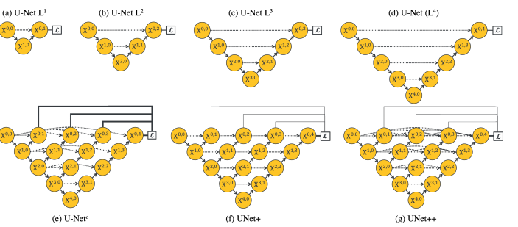
Análisis de Arquitectura Mejorada (U-Net++)
Evolución de U-Net a UNet ++. Cada nodo en el gráfico representa un bloque de convolución, la dirección de las flechas indican en qué dirección se realiza el el muestreo y las flechas de puntos indican conexiones salteadas.
UNet++: Redesigning Skip Connections to Exploit Multiscale Features in Image Segmentation (2020) https://arxiv.org/pdf/1912.05074v2.pdf

Slide 6
Análisis de Arquitectura Mejorada(U-Net ++)
(a–d) U-Nets con diferentes profundidades
(e) U-Net(e) Ensemble Architecture, U-Nets combinadas con diferentes profundidades en una arquitectura unificada. Todas las redes U (parcialmente) comparten el mismo codificador, pero tienen sus propios decodificadores.
(f) UNet+ construida a partir de U-Nets(e) al soltar las conexiones de omisión originales y conectar cada dos nodos adyacentes con una conexión de omisión corta, lo que permite que los decodificadores más profundos envíen señales de supervisión a los decodificadores menos profundos
g) UNet++ se construye a partir de U-Nets+ conectando los decodificadores, lo que da como resultado conexiones de salto densamente conectadas, lo que permite la propagación de características densas a lo largo de las conexiones de salto.
Notes:
(a–d) U-Nets con diferentes profundidades
(e) U-Net(e) Ensemble Architecture, U-Nets combinadas con diferentes profundidades en una arquitectura unificada. Todas las redes U (parcialmente) comparten el mismo codificador, pero tienen sus propios decodificadores.
(f) UNet+ construida a partir de U-Nets(e) al soltar las conexiones de omisión originales y conectar cada dos nodos adyacentes con una conexión de omisión corta, lo que permite que los decodificadores más profundos envíen señales de supervisión a los decodificadores menos profundos
g) UNet++ se construye a partir de U-Nets+ conectando los decodificadores, lo que da como resultado conexiones de salto densamente conectadas, lo que permite la propagación de características densas a lo largo de las conexiones de salto y, por lo tanto, una fusión de características más flexible en los nodos del decodificador.

Slide 7
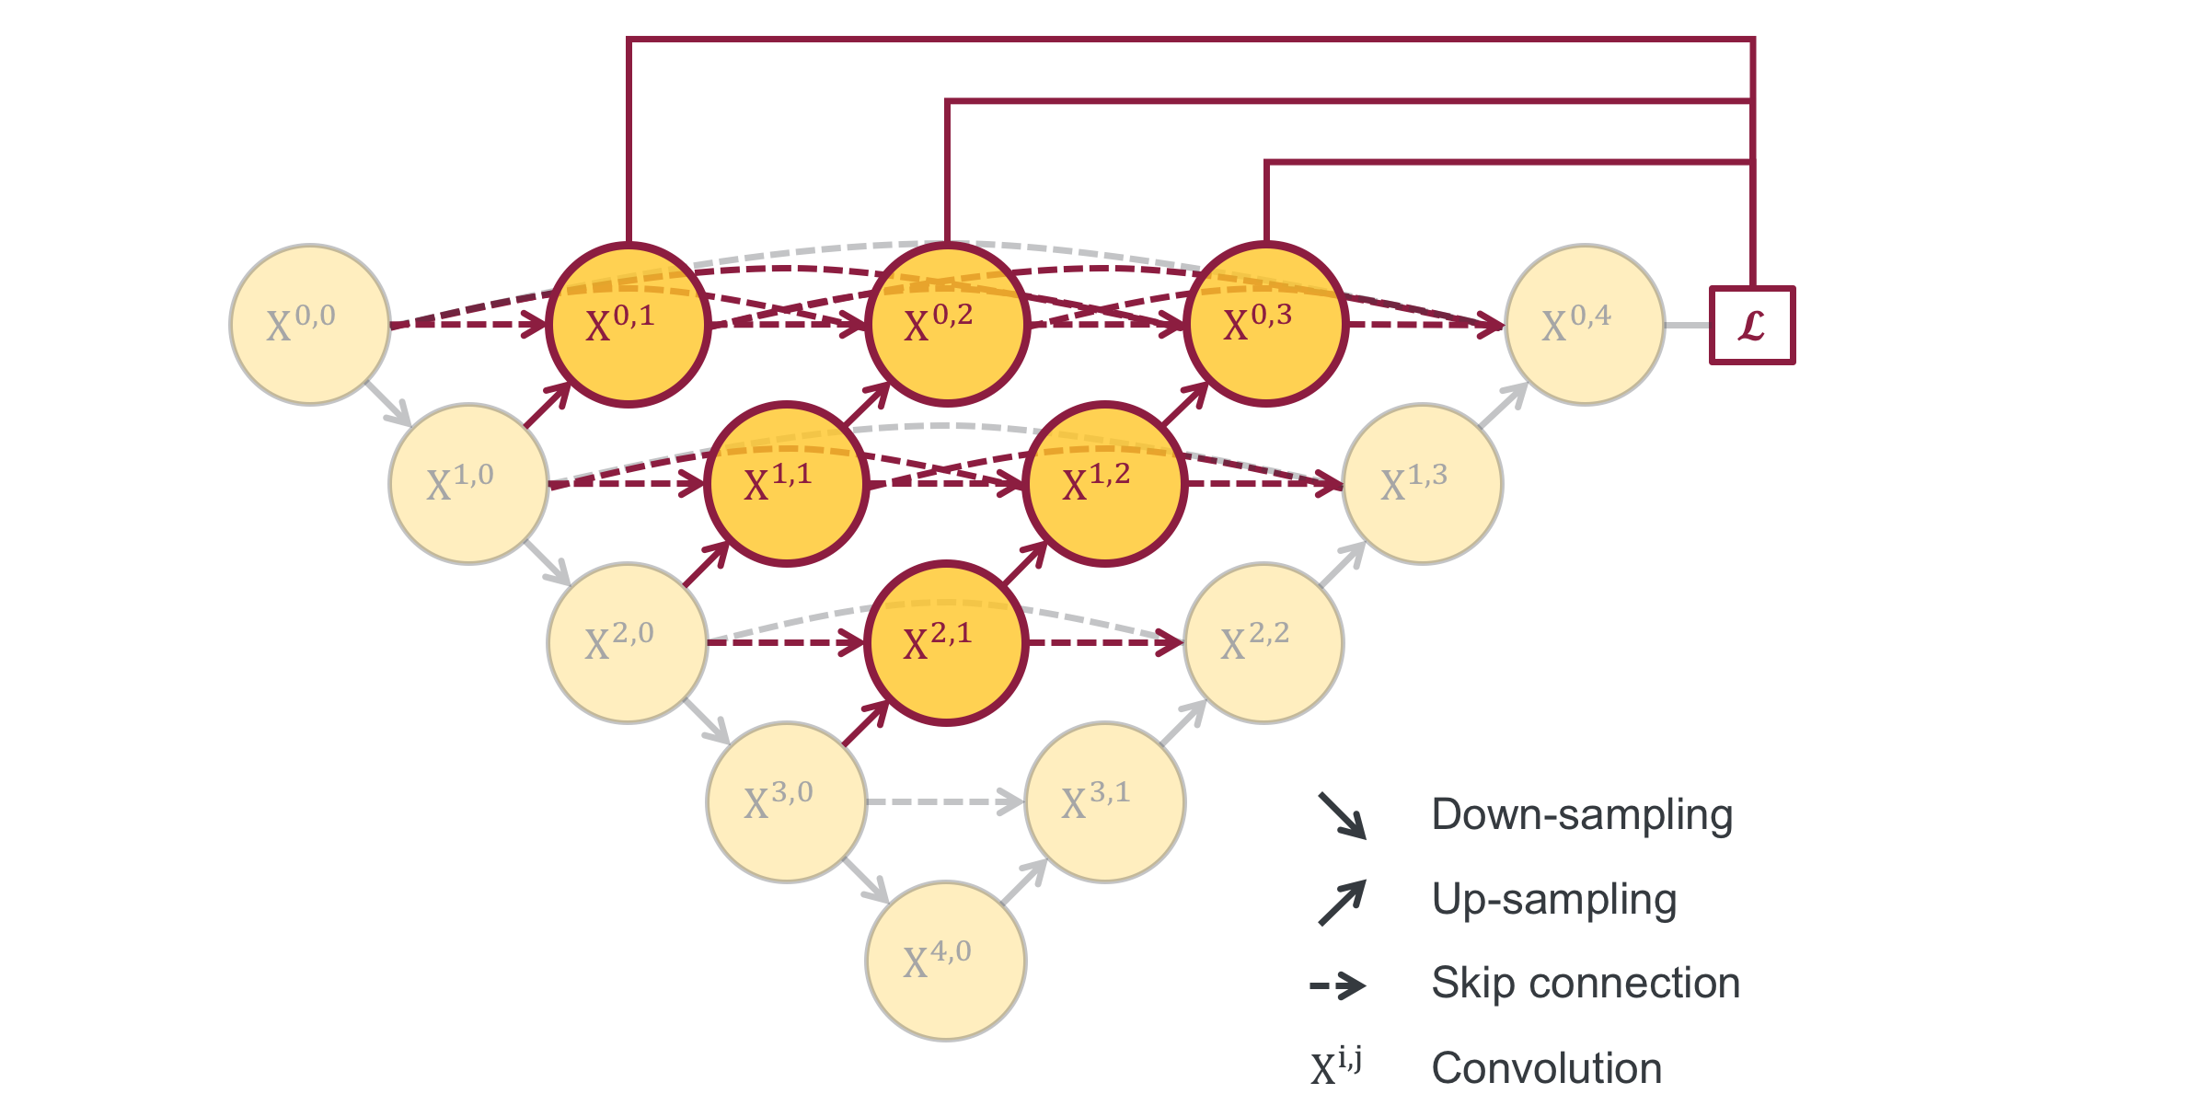
Análisis de Arquitectura Mejorada (U-Net++)

Slide 8
Experimentación
U-Net: Notebook U-Net (Google Colab)
U-Net ++: (Local)

Slide 9
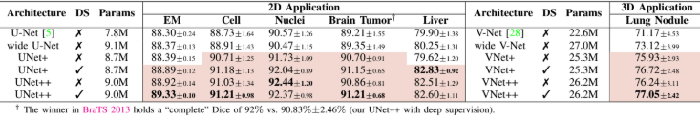
Resultados
U-Net: https://paperswithcode.com/paper/u-net-convolutional-networks-for-biomedical
U-Net ++: https://paperswithcode.com/paper/unet-redesigning-skip-connections-to-exploit
UNet++: Redesigning Skip Connections to Exploit Multiscale Features in Image Segmentation (2020) https://arxiv.org/pdf/1912.05074v2.pdf

Slide 10
GRACIAS
TOTALES

